Slide 1

LABORATORIO DE MEDICIONES

Slide 2
LABORATORIO DE MEDICIONES
Métodos de cero o de equilibrio
PUENTE DE WHEATSTONE
El circuito que constituye este puente lo describió Hunter Christie, hombre de ciencia inglés, en una comunicación dirigida a la Royal Society en 1833. Durante diez años fue ignorado, pero en 1843 recibió el apoyo de Charles Wheatstone. Debido al interés que este último tenía sobre la utilidad del circuito, su nombre quedó asociado a él.
Charles Wheatstone, fue un físico inglés, nacido en 1802. Fue profesor del King´s College, efectuó experiencias para determinar la velocidad de las cargas eléctricas y proyectó el telégrafo magnético. Fué fabricante de instrumentos musicales. El comportamiento de las cuerdas de los instrumentos lo llevó a la experimentación sobre las ondas sonoras.

Slide 3
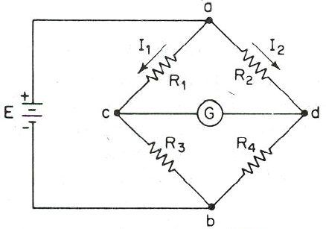
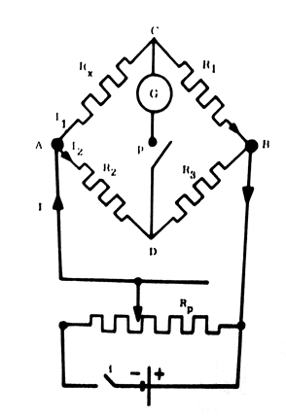
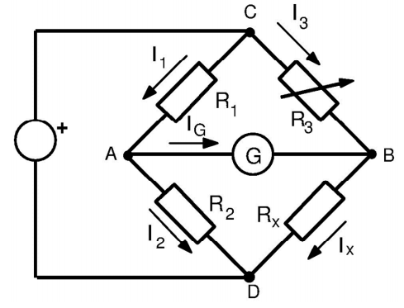
LABORATORIO DE MEDICIONES
Representación circuital

Slide 4
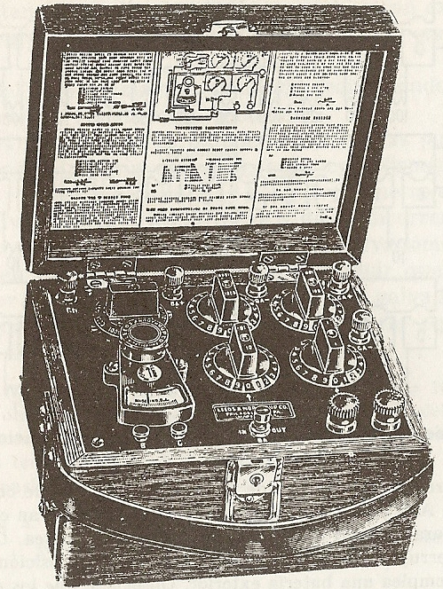
LABORATORIO DE MEDICIONES

Slide 5
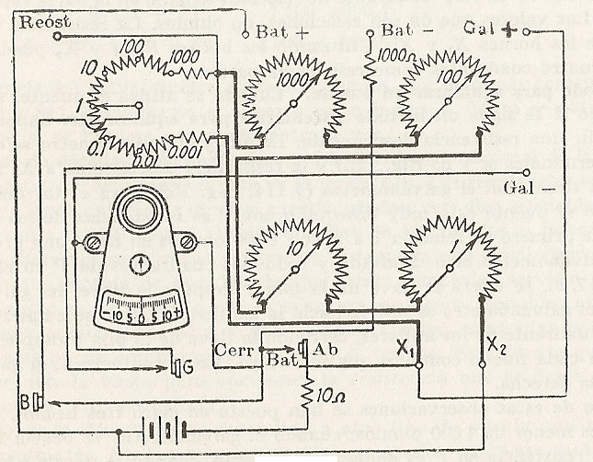
LABORATORIO DE MEDICIONES
Dawes, C. (1970) TRATADO DE ELECTRICIDAD, tomo I - Universidad de Harvard

Slide 6
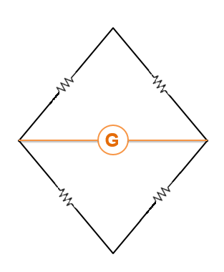

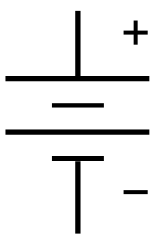



LABORATORIO DE MEDICIONES
DESARROLLO
CONDICIÓN DE EQUILIBRIO
VBD = 0 , VAB = VAD
I1.R1 = I2.R2 (1)
A
R1
R2
I2
I1
E
B
D
R3
RX
Reemplazando la ecuación (2) en (1)
C
R1.R2 + R1.RX = R2.R1 + R2.R3
Luego; R1.(R2+RX) = R2.(R1+R3)
[Ω]
Finalmente;

Slide 7
LABORATORIO DE MEDICIONES
CABEZA DEL PUENTE
R3
GALVANÓMETRO DE CERO

Slide 8

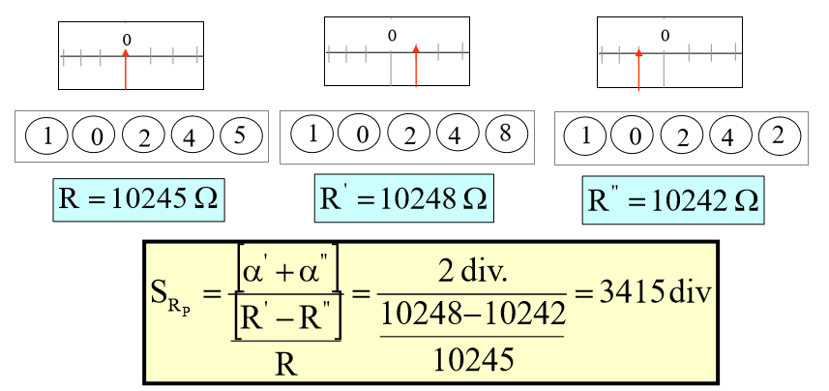
LABORATORIO DE MEDICIONES
Sensibilidad del puente
+
-
Sensibilidad relativa del puente

Slide 9
LABORATORIO DE MEDICIONES
Características
Medición de resistencias a partir de 1 Ω hasta 1 MΩ
Medición de precisión.
El error total en la medición es la suma del error de clase más el correspondiente al ajuste de cero.

Slide 10
LABORATORIO DE MEDICIONES
1
2
0-9
0-9
0.1
0-9
0-9
EQUILIBRIO = 1220 = 1220 x 0.1 = 122 Ω
2
0

Slide 11
LABORATORIO DE MEDICIONES
Alcance y resolución
El puente tiene varias relaciones entre resistencias (A/B) y para cada una de las cuales se puede medir un valor máximo y un valor mínimo. El máximo está dado por el producto de la máxima relación A/B por el máximo valor de resistencia R; siendo el alcance. En cuanto al valor mínimo está dado por la mínima relación A/B por el mínimo valor que puede tomar la resistencia R; este valor se llama resolución.

Slide 12
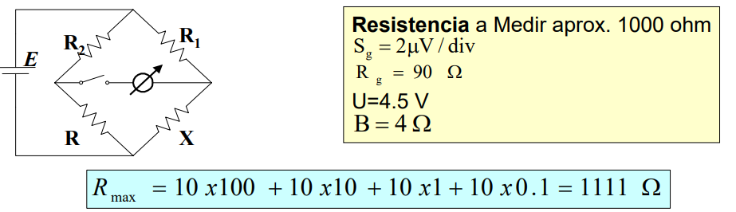
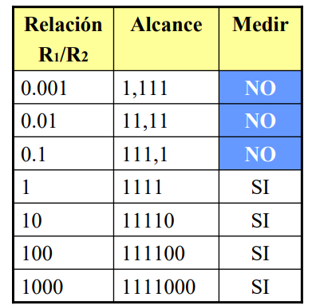
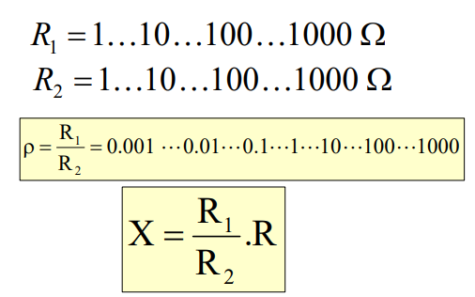
LABORATORIO DE MEDICIONES

Slide 13
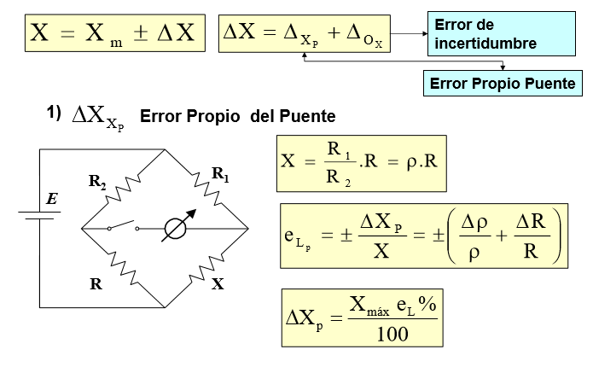
LABORATORIO DE MEDICIONES

Slide 14
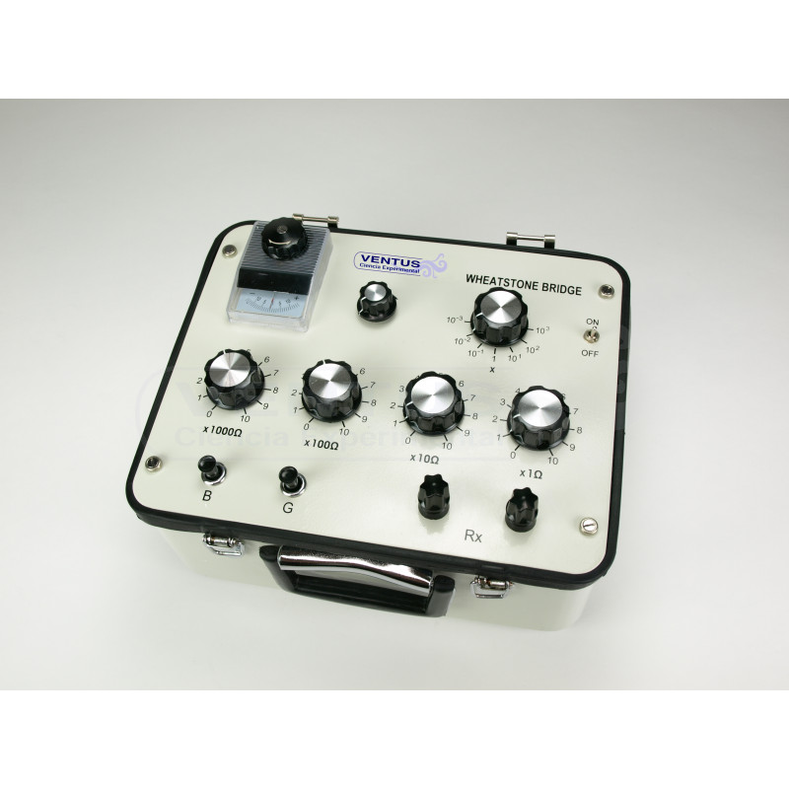
LABORATORIO DE MEDICIONES

Slide 15
UTN-INSPT
LABORATORIO DE MEDICIONES ©2020
LIC. RICARDO DEFRANCE
ricardo.defrance@inspt.utn.edu.ar

